Slide 1
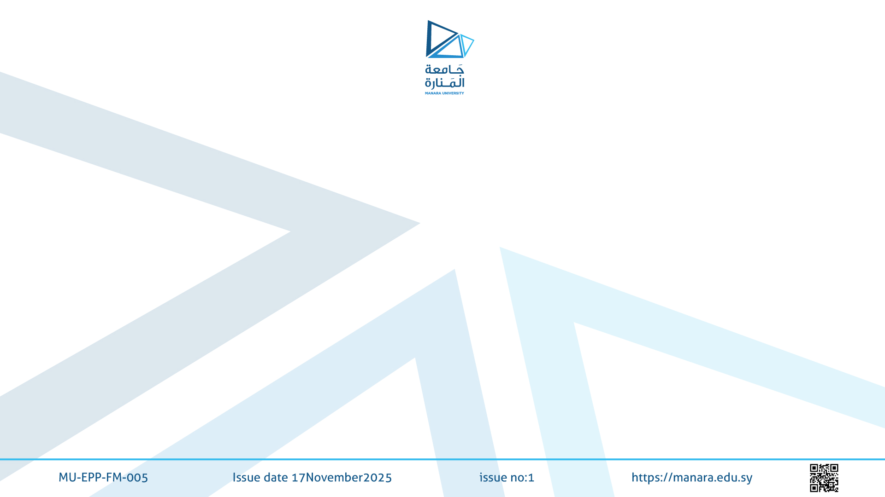
الجلسات العملية الأولى والثانية:
1-مقدمة ومدخل إلى الصيدلة الحيوية
2-أطوار الحركية الدوائية والمنحني تركيز/زمن

Slide 2


تطبيقات الجلسة الأولى
تطبيق1: ما هي قيمة k في المعادلة التالية:
25=50 e^{-4k}
يمكن تطبيق اللوغاريتم الطبيعي على جانبي العلاقة
نعلم أن ln e^{-ax}=-ax

Slide 3
تطبيقات الجلسة الأولى
تطبيق 2:
أوجد قيمة Cp في العلاقة التالية عندما يكون t=2 والتركيز البدئي 35

Slide 4
تطبيقات الجلسة الثانية
تطبيق 1:
مريضة وزنها 50 كغ, أعطيت صاد حيوي بجرعة 6 مع/كغ, تم أخذ عينات دم بفواصل زمنية مختلفة ومعايرة الدواء في البلازما ثم الحصول على المعطيات التالية:
18 | 12 | 6 | 3 | 1 | 0.50 | 0.25 | Time (hr)
0.4 | 1.11 | 3.09 | 5.15 | 7.23 | 7.87 | 8.21 | Cp(ug/ml)
المطلوب:
-1 رسم المنحني على ورق نصف لوغاريتمي
-2 تحديد طريقة إعطاء الدواء
-3 حساب الـ AUC بطريقة أشباه المنحرفات
-4 يعتبر هذا الصاد الحيوي غير فعال إذا كانت التراكيز البلاسمية أقل من 2 مكغ/مل، ما هي مدة التأثير لهذا الدواء؟
-5 احسب حجم التوزع، العمر النصفي لإطراح الدواء، وثابت سرعة إطراح الدواء

Slide 5
الحل:
الرسم على الورق نصف الللوغاريتمي: شرح طريقة الرسم وكيفية استعمال الورق
بعد رسم المنحني نجد أن الدواء معطى بالطريق الوريدي ) من شكل المنحني وانحدار التراكيز(
حساب الـ :AUC يمدد الخط البياني الناتج ليتقاطع مع محور التراكيز باللحظة T=0 ونستنتج أن التركيز µg/ml 8.4 ≈ C0 يتم حساب مساحات أشباه المنحرفات:

Slide 6
S1=(8.4+8.21/2)x0.25=2.076 ug/ml.hr⁻¹
^{S2= (7.87+8.21/2)x0.25=2.01}
^{S3=3.775}
^{S4=12.38}
^{S5=12.36}
^{s6-=12.6}
^{S7=4.53}
^{Sn=ct/k}

Slide 7
حساب k:
من العمر النصفي: نأخذ تركيزين متناصفين والزمن الموافق لهما: t1/2=6-2=4
hr, k=0.693/t1/2=0.693/4=0.175 hr⁻¹
^{Sn=0.4/0.175=2.27}
AUC=S1+S2+S3+S4+S5+S6+S7+Sn=52.03ug/ml. hr⁻¹
Cp(ug/ml) | T (hr)
6 | 2
3 | 6

Slide 8
حساب مدة التأثير:
مدة التأثير في الإعطاء الوريدي هي ال offset time
Offset time هي الزمن المقابل ل MEC في الطور الهابط
من الرسم نستنتج أن مدة التأثير تساوي 8.3 hr
حساب vd:
Vd=D/C0=50X6/8.4=35.71 L

